Slide 1
ФГБОУ ВО «ШАДРИНСКИЙ ГОСУДАРСТВЕННЫЙ ПЕДАГОГИЧЕСКИЙ УНИВЕРСИТЕТ»
СТУДЕНЧЕСКИЙ ПАТРИОТИЧЕСКИЙ КЛУБ «Я ГОРЖУСЬ»
ПЛАН РАБОТЫ НАСТАВНИКА И НАСТАВЛЯЕМЫХ В РАМКАХ ПРОЕКТА «Я ГОРЖУСЬ. НАСТАВНИКИ»

Slide 2
СИСТЕМА ВЗАИМОДЕЙСТВИЯ
СТУДЕНЧЕСКИЙ ПАТРИОТИЧЕСКИЙ КЛУБ
«Я ГОРЖУСЬ» ШАДРИНСКОГО УНИВЕРСИТЕТА
Руководитель: Сысолятина Александра
Команда: Котлова Юлия, Бабикова Анастасия , Якимова Татьяна, Бухарова Наталья
МЕСТНОЕ ОТДЕЛЕНИЕ ВВПОД «ЮНАРМИЯ» ВОЕННО-СПОРТИВНЫЙ КЛУБ «ТАЙФУН»
г. Шадринска ДДЮ «РИТМ»
Руководитель: Бахтеев Валерий Алексеевич
Подопечные: воспитанники местного отделения «ЮНАРМИЯ»

Slide 3
МЕРОПРИЯТИЯ
ИСТОРИКО-КРАЕВЕДЧЕСКИЙ КВИЗ «ПРОисторию45»
ПАТРИОТИЧЕСКИЙ ИНТЕРАКТИВ
«11 ГРАНЕЙ ПАТРИОТИЗМА»
ЭКСКУРСИОННАЯ ПРОГРАММА
«ШАДРИНСК ВОЕННОЙ ПОРЫ»
ИНИЦИАТИВА
СЪЕМКА СЕРИИ ВИДЕОРОЛИКОВ О СУДЬБАХ И ПОДВИГАХ ШАДРИНЦЕВ, ПОГИБШИХ ПРИ ИСПОЛНЕНИИ ВОИНСКОГО ДОЛГА В ХОДЕ СПЕЦИАЛЬНОЙ ВОЕННОЙ ОПЕРАЦИИ НА УКРАИНЕ

Slide 4
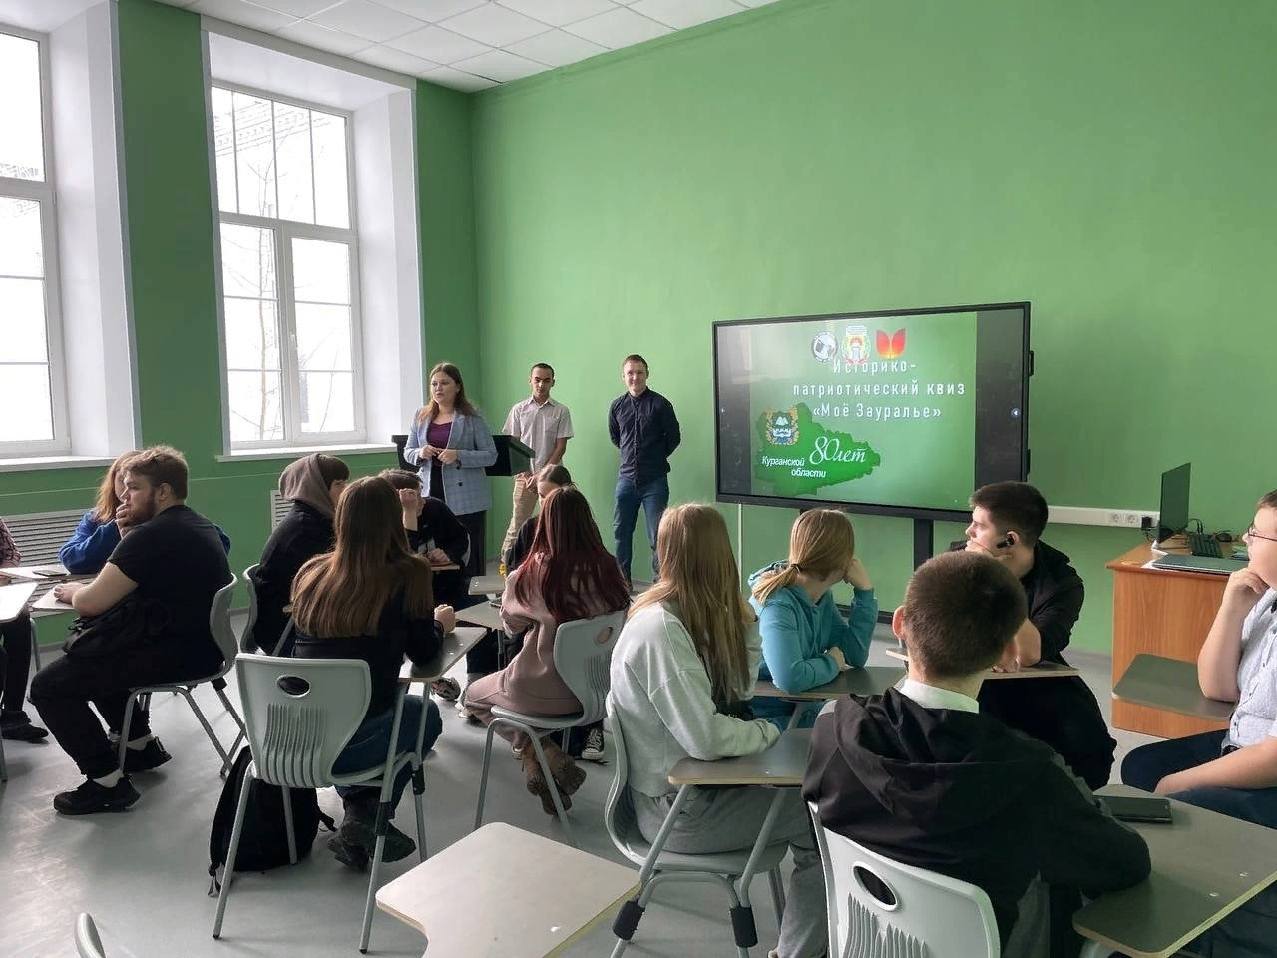
ИСТОРИКО-КРАЕВЕДЧЕСКИЙ КВИЗ
«ПРОисторию45»
06.11.-11.11. 2023
Участники: до 35 воспитанников ВВПОД «ЮНАРМИЯ»
Цель: приобщение участников к истории родного края, популяризация изучения истории в игровом формате.
Результат: актуализация знаний по истории Курганской области и г. Шадринска в рамках интеллектуальной игры

Slide 5
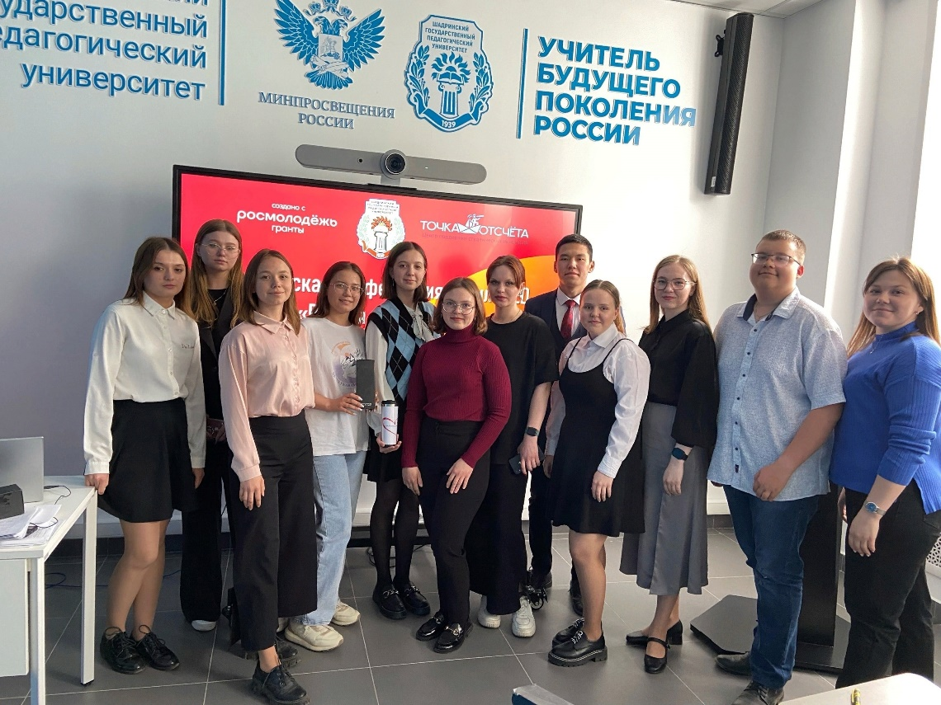
13.11.-18.11. 2023
ПАТРИОТИЧЕСКИЙ ИНТЕРАКТИВ
«11 ГРАНЕЙ ПАТРИОТИЗМА»
Участники: до 40 воспитанников ВВПОД «ЮНАРМИЯ»
Цель: поиск актуальных для молодежи форм патриотического воспитания в рамках работы по 11 граням патриотизма.
Результат: разработка актуального плана работы с детьми и молодежью в сфере патриотического воспитания.

Slide 6
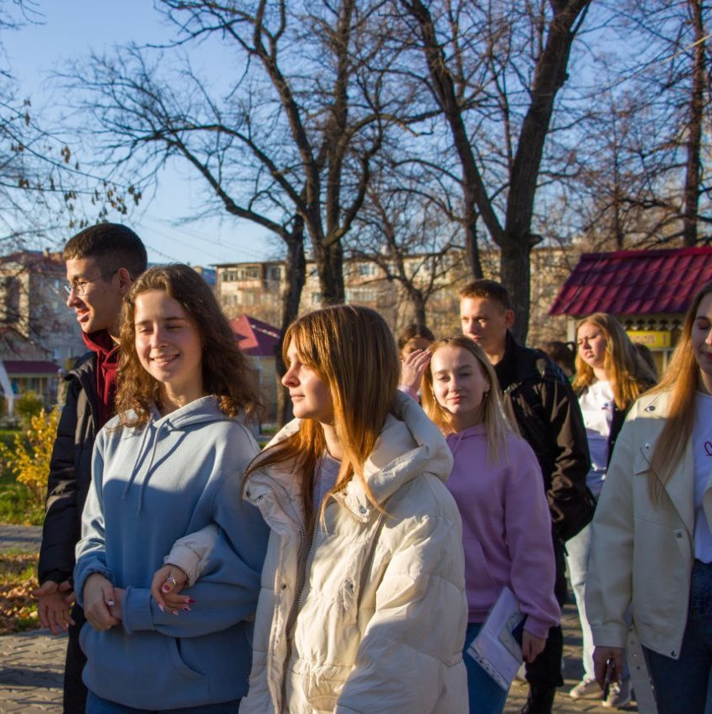
20.11.-25.11. 2023
ЭКСКУРСИОННАЯ ПРОГРАММА
«ШАДРИНСК ВОЕННОЙ ПОРЫ»
Участники: до 40 воспитанников ВВПОД «ЮНАРМИЯ»
Цель: приобщение воспитанников ВВПОД «ЮНАРМИЯ» к истории г. Шадринска в период ВОВ и его роли в победе.
Результат: формирование знаний воспитанников ВВПОД «ЮНАРМИЯ» по истории г. Шадринска в период ВОВ и его роли в победе.

Slide 7
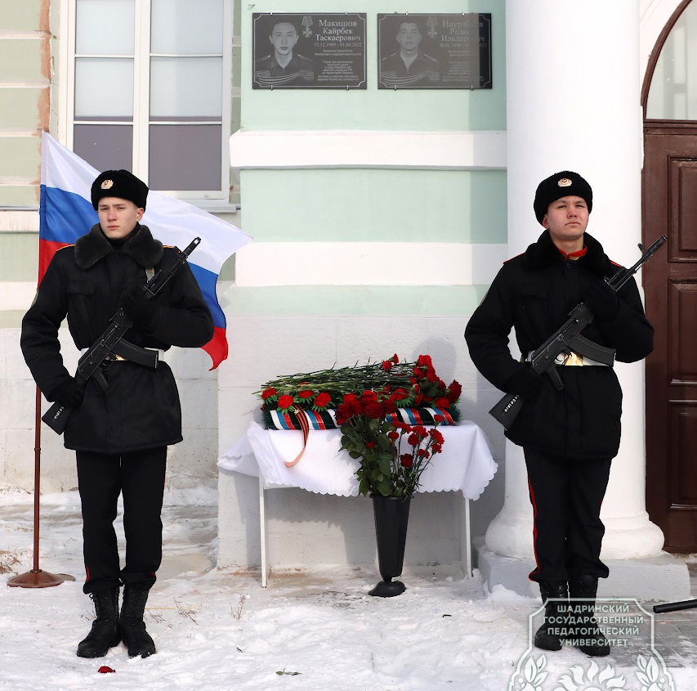
01.11.-30.11. 2023
ИНИЦИАТИВА №1 – наставник: Котлова Ю.С.
НАЗВАНИЕ: СЕРИЯ ВИДЕОРОЛИКОВ О СУДЬБАХ И ПОДВИГАХ ШАДРИНЦЕВ, ПОГИБШИХ ПРИ ИСПОЛНЕНИИ ВОИНСКОГО ДОЛГА В ХОДЕ СПЕЦИАЛЬНОЙ ВОЕННОЙ ОПЕРАЦИИ НА УКРАИНЕ

Slide 8
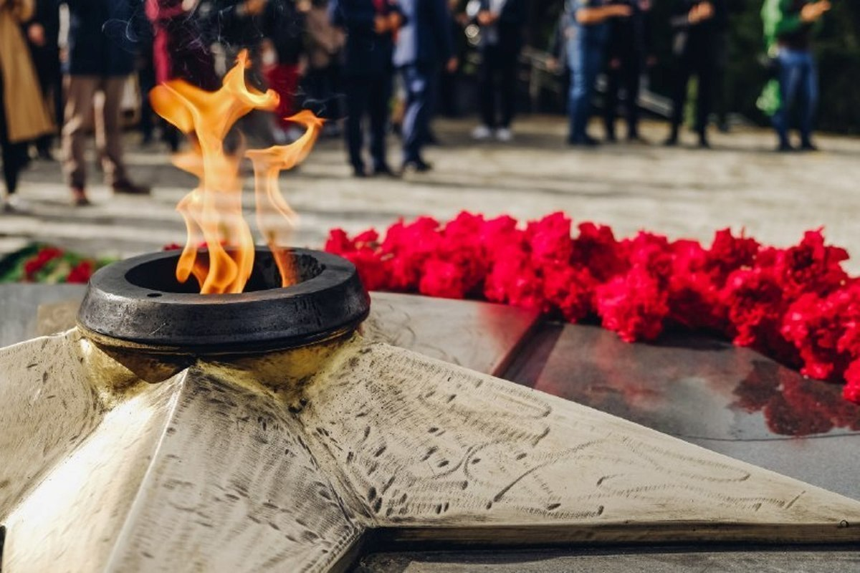
ЦЕЛЬ: СОХРАНЕНИЕ ПАМЯТИ О ПОДВИГАХ ШАДРИНЦЕВ, КОТОРЫЕ ПОГИБЛИ ПРИ ИСТПОЛНЕНИЕ ВОИНСКОГО ДОЛГА В ХОДЕ СПЕЦИАЛЬНОЙ ВОЕННОЙ ОПЕРАЦИИ НА УКРАИНЕ
АКТУАЛЬНОСТЬ: ОГРАНИЧЕННОЕ КОЛИЧЕСТВО ИНФОРМАЦИИ В Т.Ч. УЧЕБНЫХ МАТЕРИАЛОВ О СУДЬБЕ И ЖИЗНИ УЧАСТНИКОВ СВО, ПОГИБШИХ ПРИ ИСПОЛНЕНИИ ВОИНСКОГО ДОЛГА, КОТОРАЯ МОЖЕТ ВЫСТУПАТЬ ПРИМЕРОМ ПАТРИОТИЗМА И САМООТВЕРЖЕННОСТИ ДЛЯ СОВРЕМЕННОЙ МОЛОДЕЖИ.

Slide 9
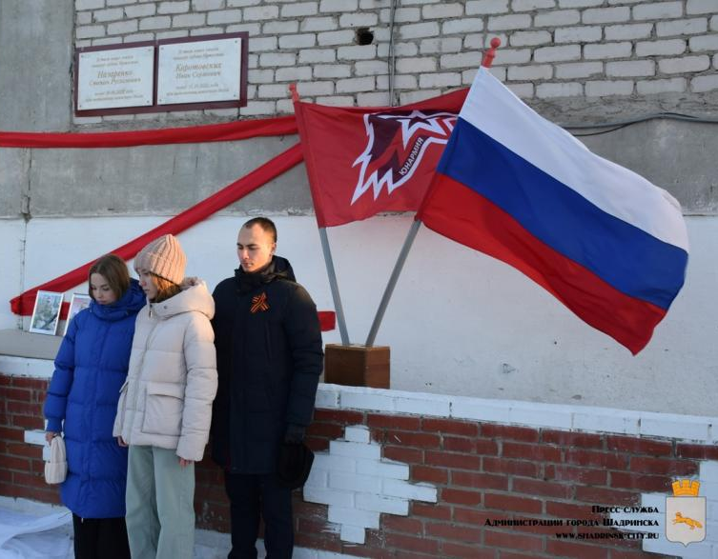
ЗАДАЧИ ИНИЦИАТИВЫ
Налаживание связи с родственниками погибших воинов.
Проведение серии интервью с родными, коллегами, педагогами погибших.
Съемка и монтаж серии роликов о погибших в ходе СВО.
Размещение роликов в социальных сетях города и региона.

